Slide 1
Мастер – класс
«Изготовление открытки-шоколадницы своими руками»
Цель: ознакомить учащихся с понятием «Скрапбукинг», изготовить открытку-шоколадницу;

Slide 2
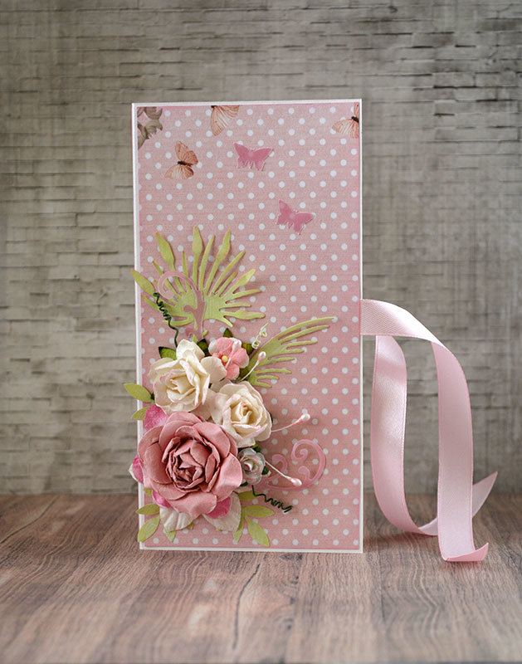
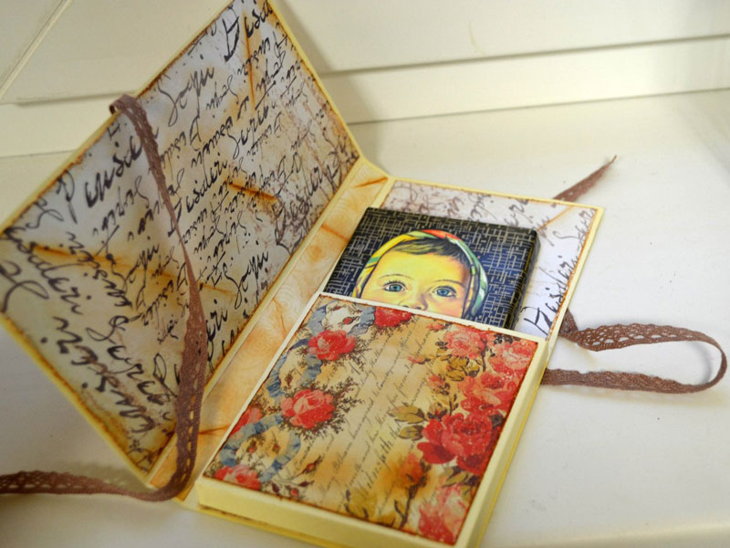
Плитка шоколада может стать оригинальным и даже памятным подарком, если упаковать ее в красивую упаковку, созданную с душей.

Slide 3
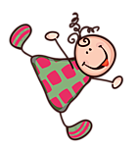
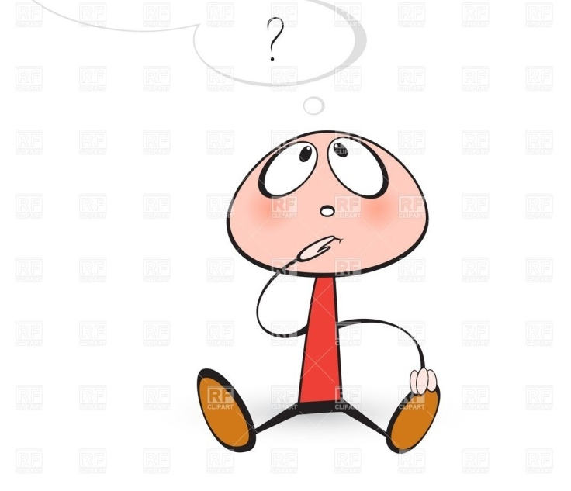
Шоколадку съедят, а сделанная своими руками шоколадница еще долго будет напоминать о дарителе. В этом мастер-классе вы познакомитесь с декором в стиле скрапбукинг. Сложных элементов не будет, поэтому смело беритесь за работу, даже если никогда не слышали об этом виде рукоделия.

Slide 4
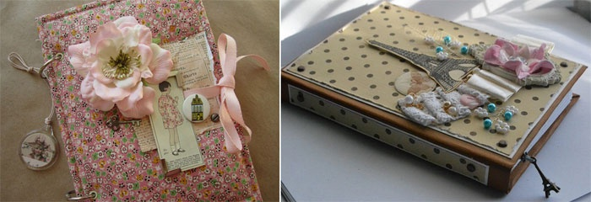
Скрапбукинг – это искусство по изготовлению и оформлению фотоальбомов, рамок для фотографий и картин, буклетов, открыток, подарочных упаковок. Скрапбукинг для начинающих подарит каждому шанс научиться создавать собственными руками оригинальные вещи.

Slide 5
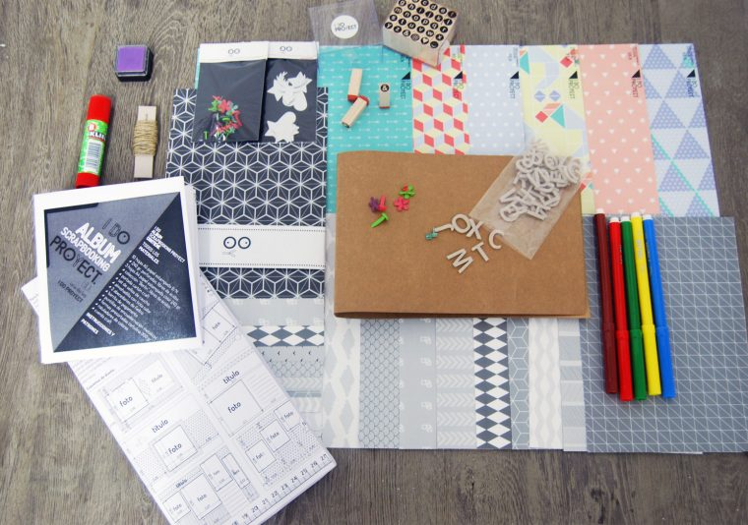
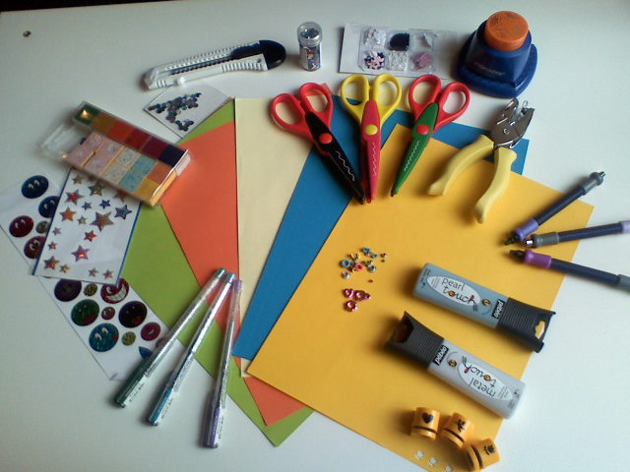
Материалы для шоколадницы из бумаги
- твердый лист белого цвета для основы;
- два-три листа с разными принтами, сочетающихся между собой оттенков;
- клей;
- карандаш;
- ножницы;
- тесьму для завязочек;
- декоративные элементы: цветочки, стразы, фигурки бабочек, ярлычки с надписями и др,.

Slide 6
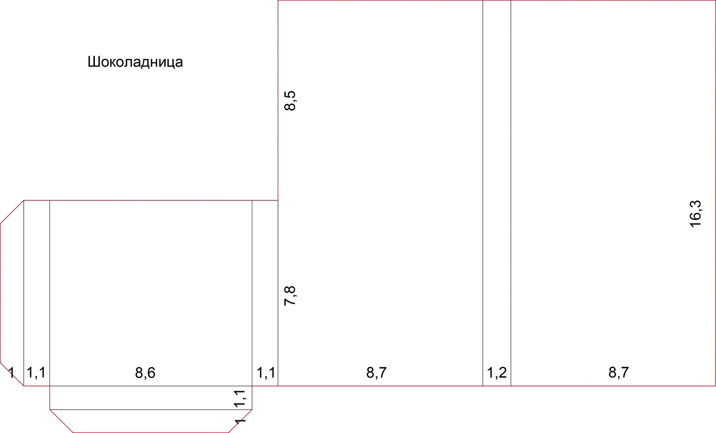
Итак, приступаем! Обводим картонный шаблон для открытки на альбомном листе бумаги, как указано на фото внизу.
Вырезаем по контуру.

Slide 7
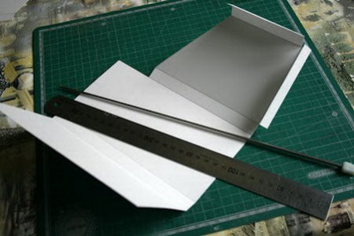
После этого надо пробиговать те места, где будут сгибы. Таким образом они получатся ровными и красивыми.

Slide 8
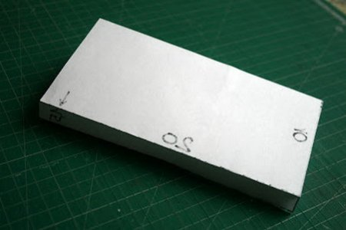
Складываем наш шаблон, сгибаем все невидимые линии, получаем вот такую заготовку снаружи.

Slide 9
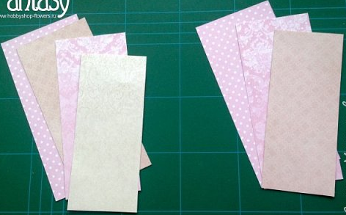
Далее мы вырезаем из цветной бумаги заготовки для оклеивания нашей шоколадницы.

Slide 10
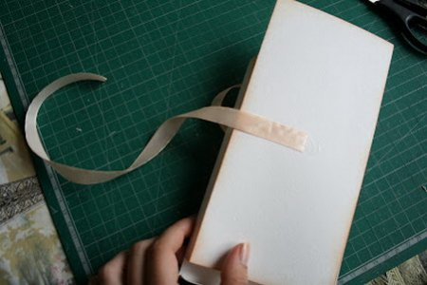
Затем отрезаем два отрезка около 9-10 см атласной ленточки и примерно по центру на верхней и нижней основе двухсторонним скотчем приклеиваем эти отрезки.

Slide 11
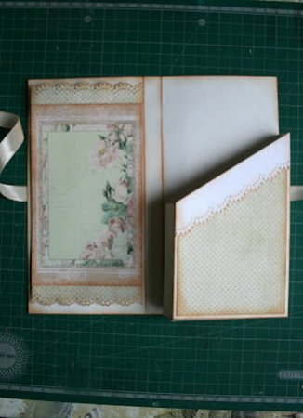
Вырезаем верхние заготовки из цветной бумаги на верхнюю, заднюю части шоколадницы, а также на кармашек. Края делаем фигурными с помощью дырокола или фигурных ножниц. После этого, склеиваем полностью нашу основную заготовку.

Slide 12
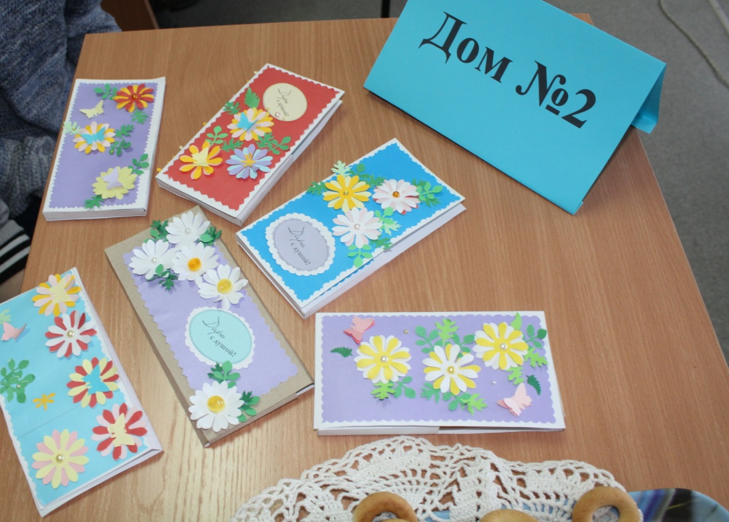
Декорируем!

